Slide 1

«Сердечко в подарок»
«Мамино сердце»
Сделала воспитатель I КК И.Н. Анциферова

Slide 2
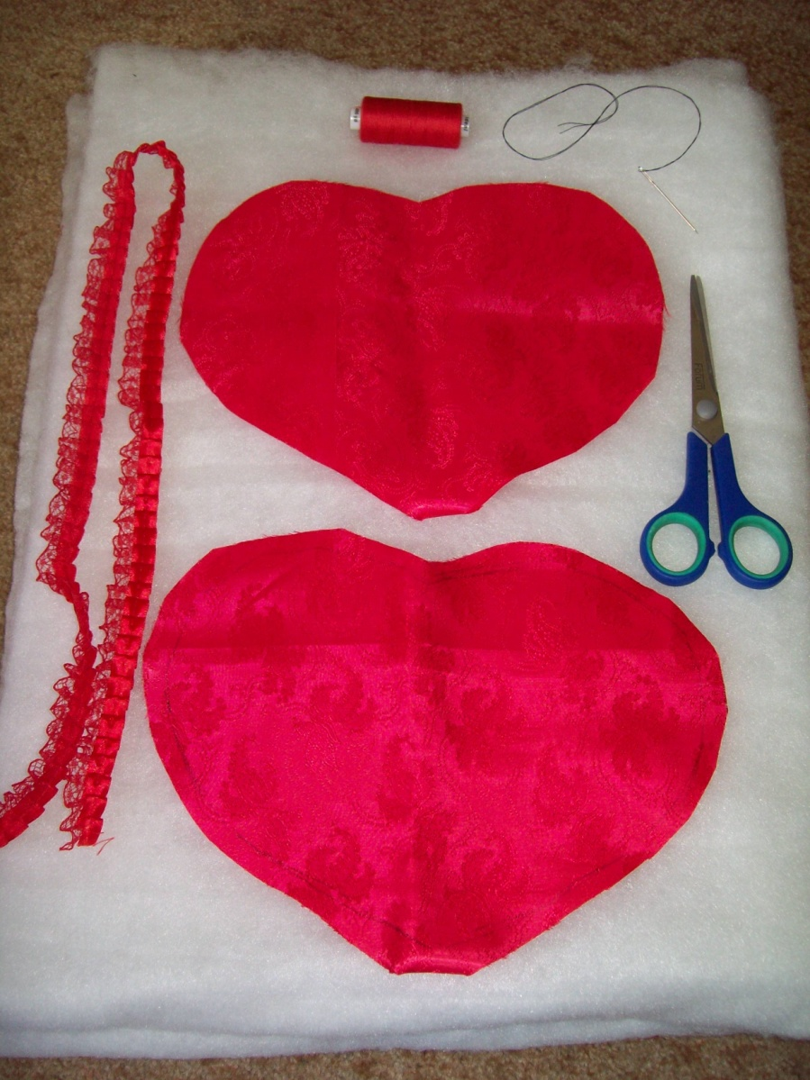
Подготовка материала: ткани, тесьмы, инструментов, ножниц, ниток, синтепона.
По вырезанному лекалу вырезаем сердечки.
1

Slide 3
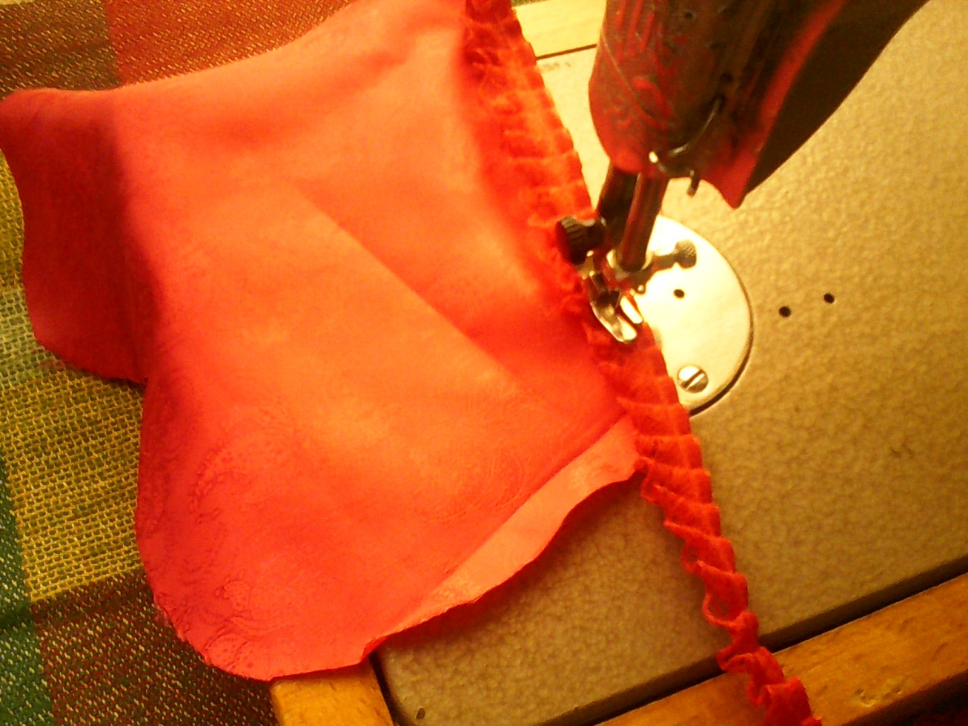
2
Пришиваем тесьму.

Slide 4
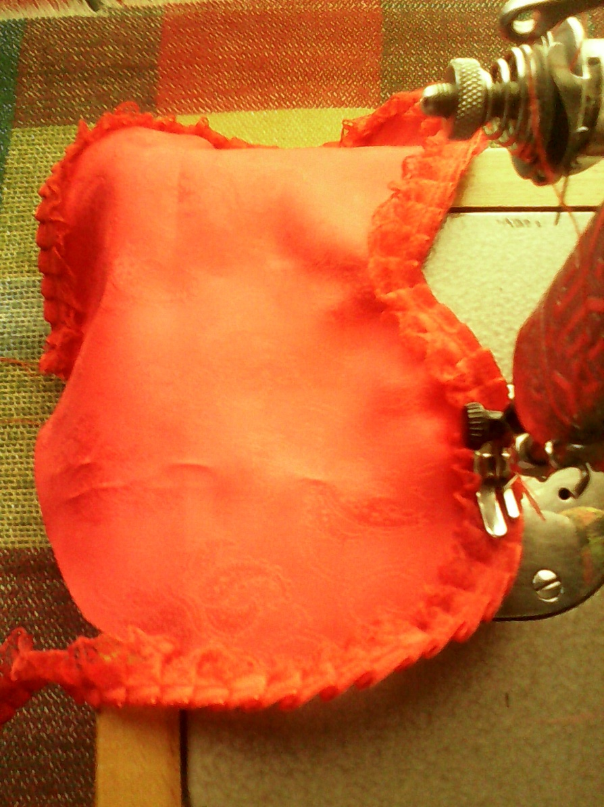
3
Прострочить с двух сторон.

Slide 5
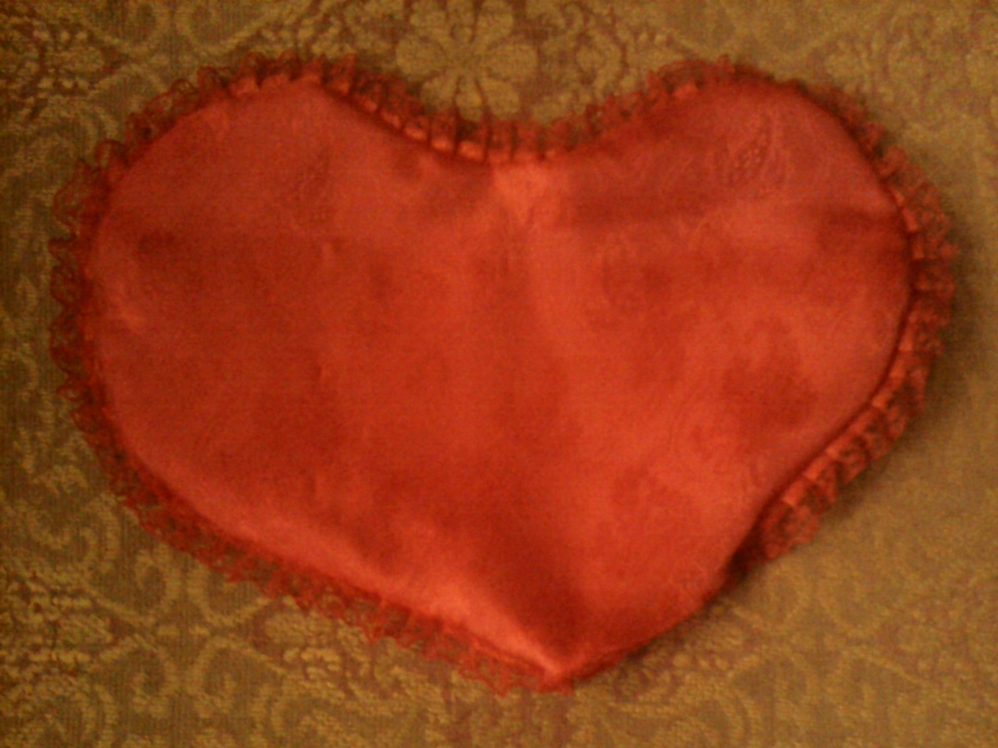
4
Не забываем оставлять место для заполнения синтепоном.

Slide 6
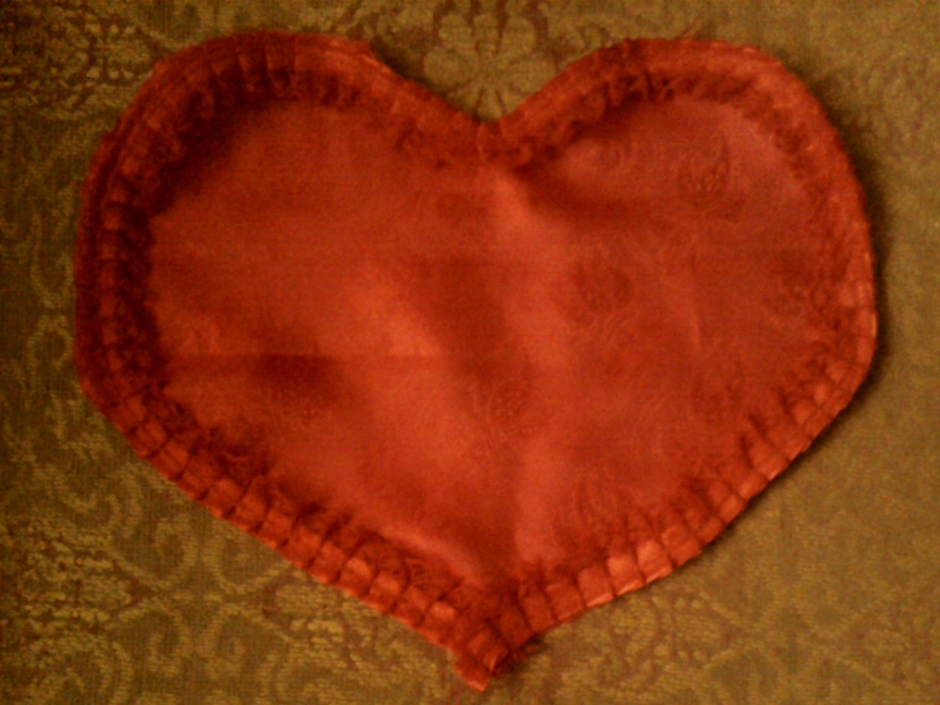
5
Готовое изделие.

Slide 7
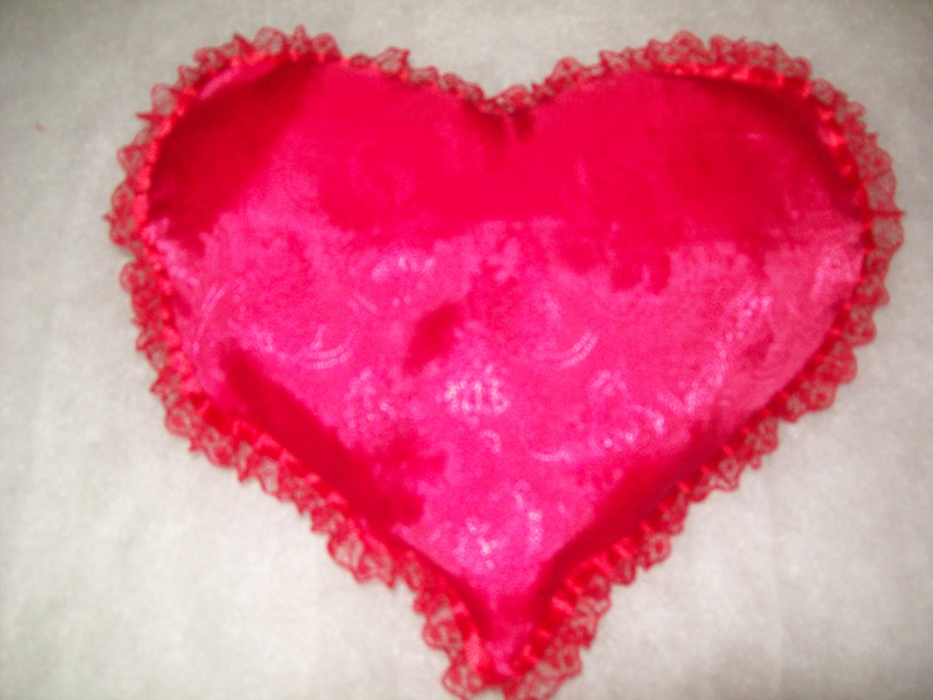
6
Изделие заполнили синтепоном.

Slide 8
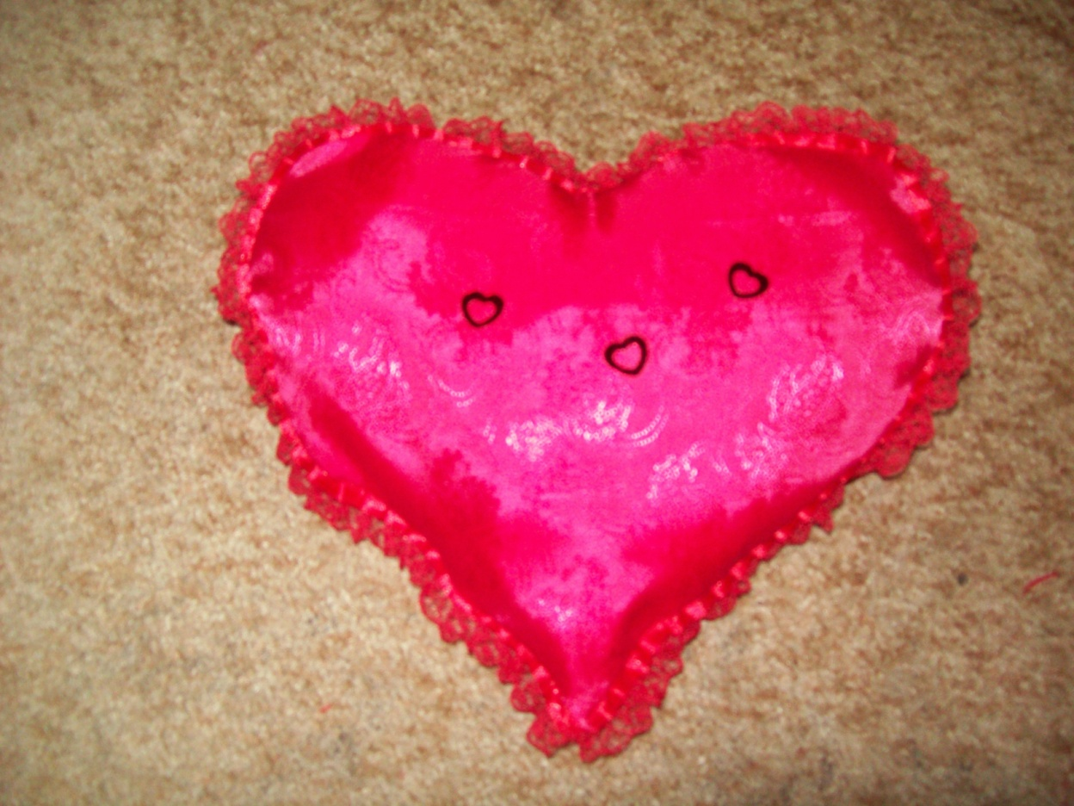
7
Украшаем изделие.

Slide 9
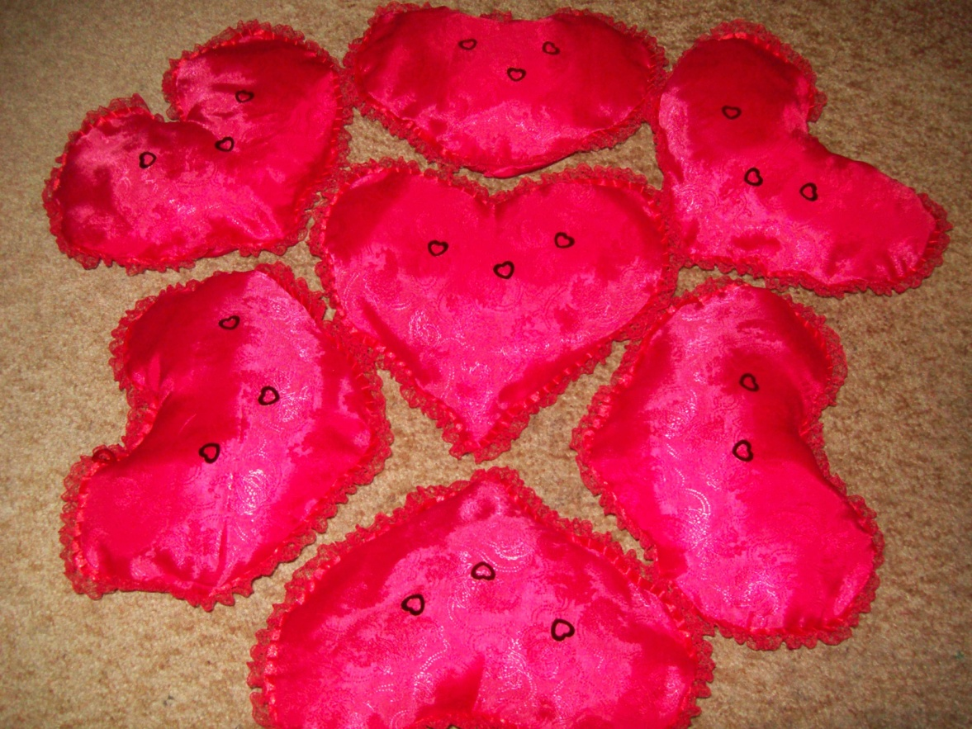
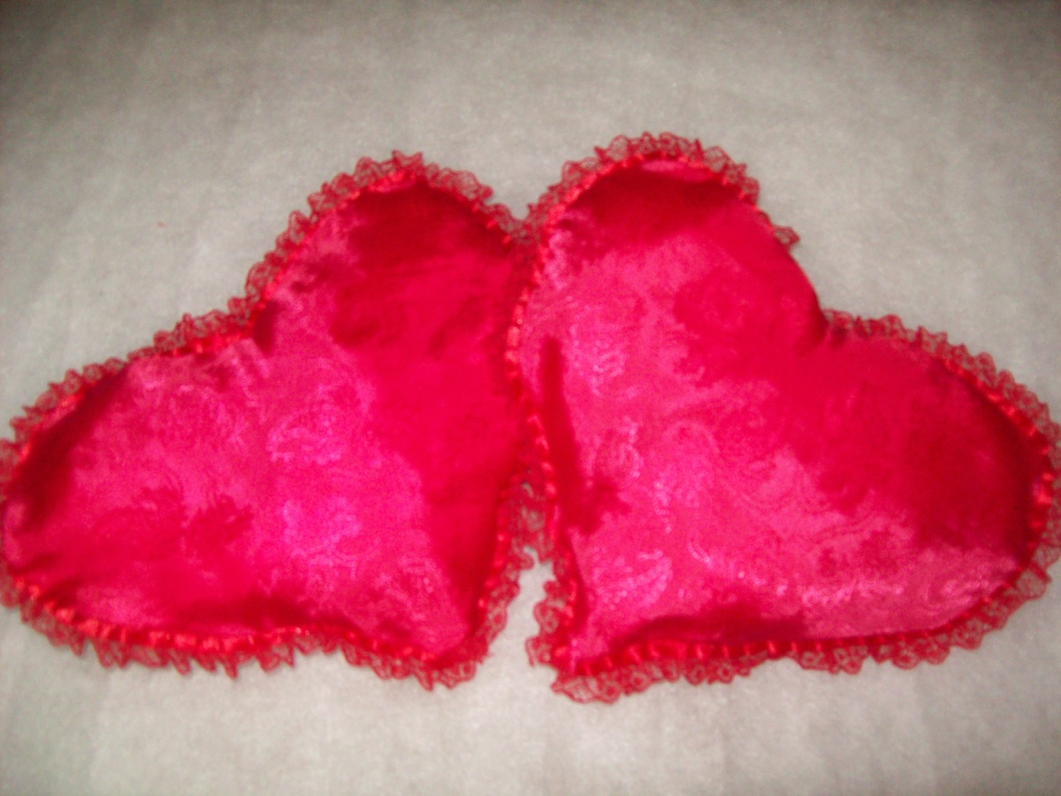
8
Готовые сердечки. «Мамино сердце»

Slide 10
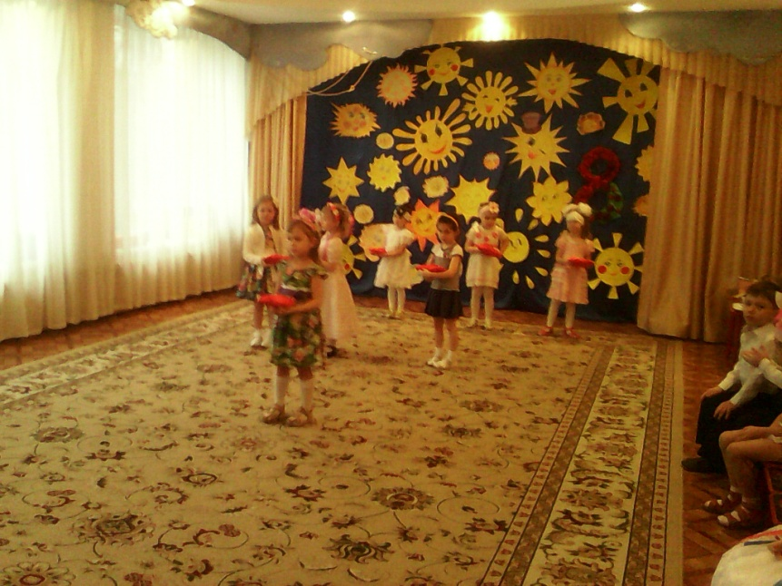
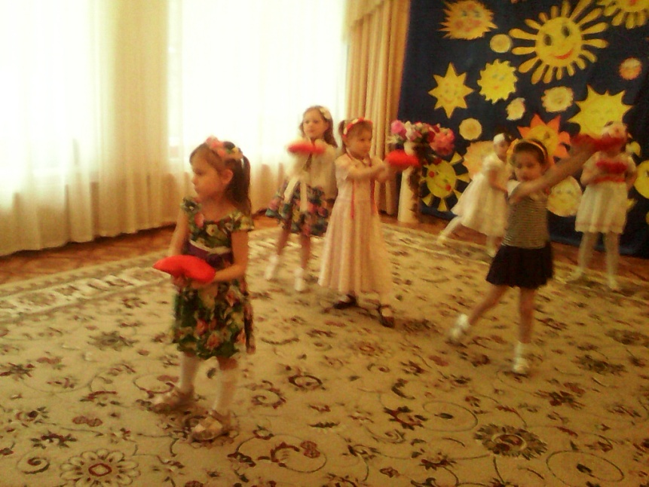
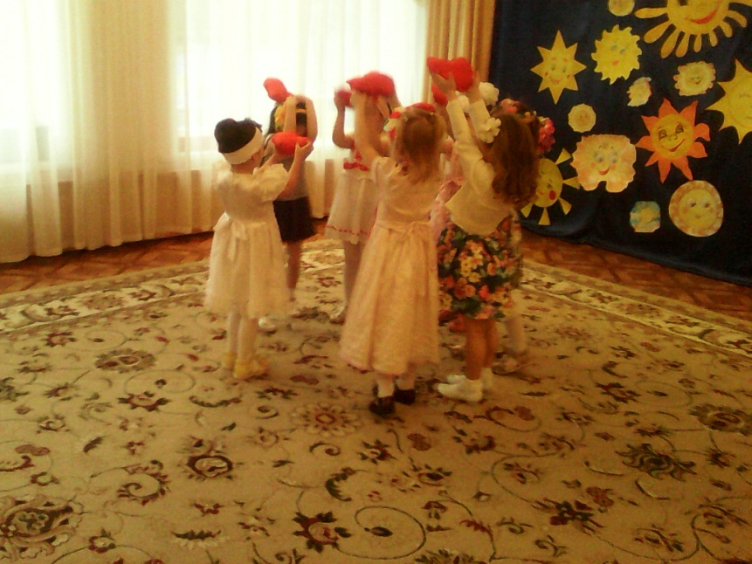
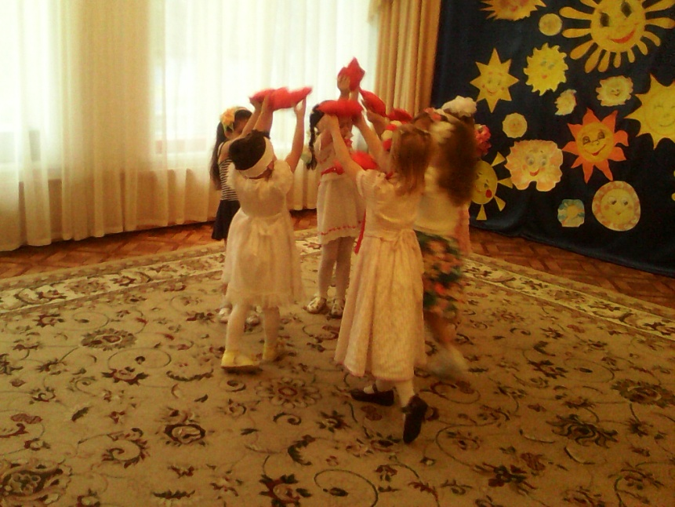
9
Танец девочек средней группы с сердечками на утреннике « 8 Марта» под песню Жасмин «Мамино сердце» 03.03.2016

